Slide 1
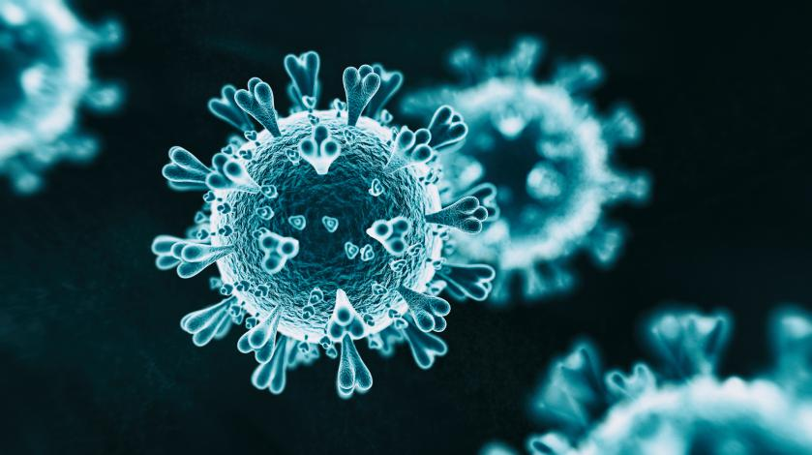
Bosques, Cambio Climático y COVID-19: Una mirada desde México
David Kaimowitz, consultor senior FAO

Slide 2
Temas a tratar:
Los Bosques y las Enfermedades
Los Impactos de la Crisis sobre el Sector Forestal
Los Incendios Forestales y el COVID-19
Las Lecciones de la Pandemia para el Cambio Climático

Slide 3
La actividad humana en los bosques naturales: es fuente de muchas enfermedades zoonóticas

Slide 4
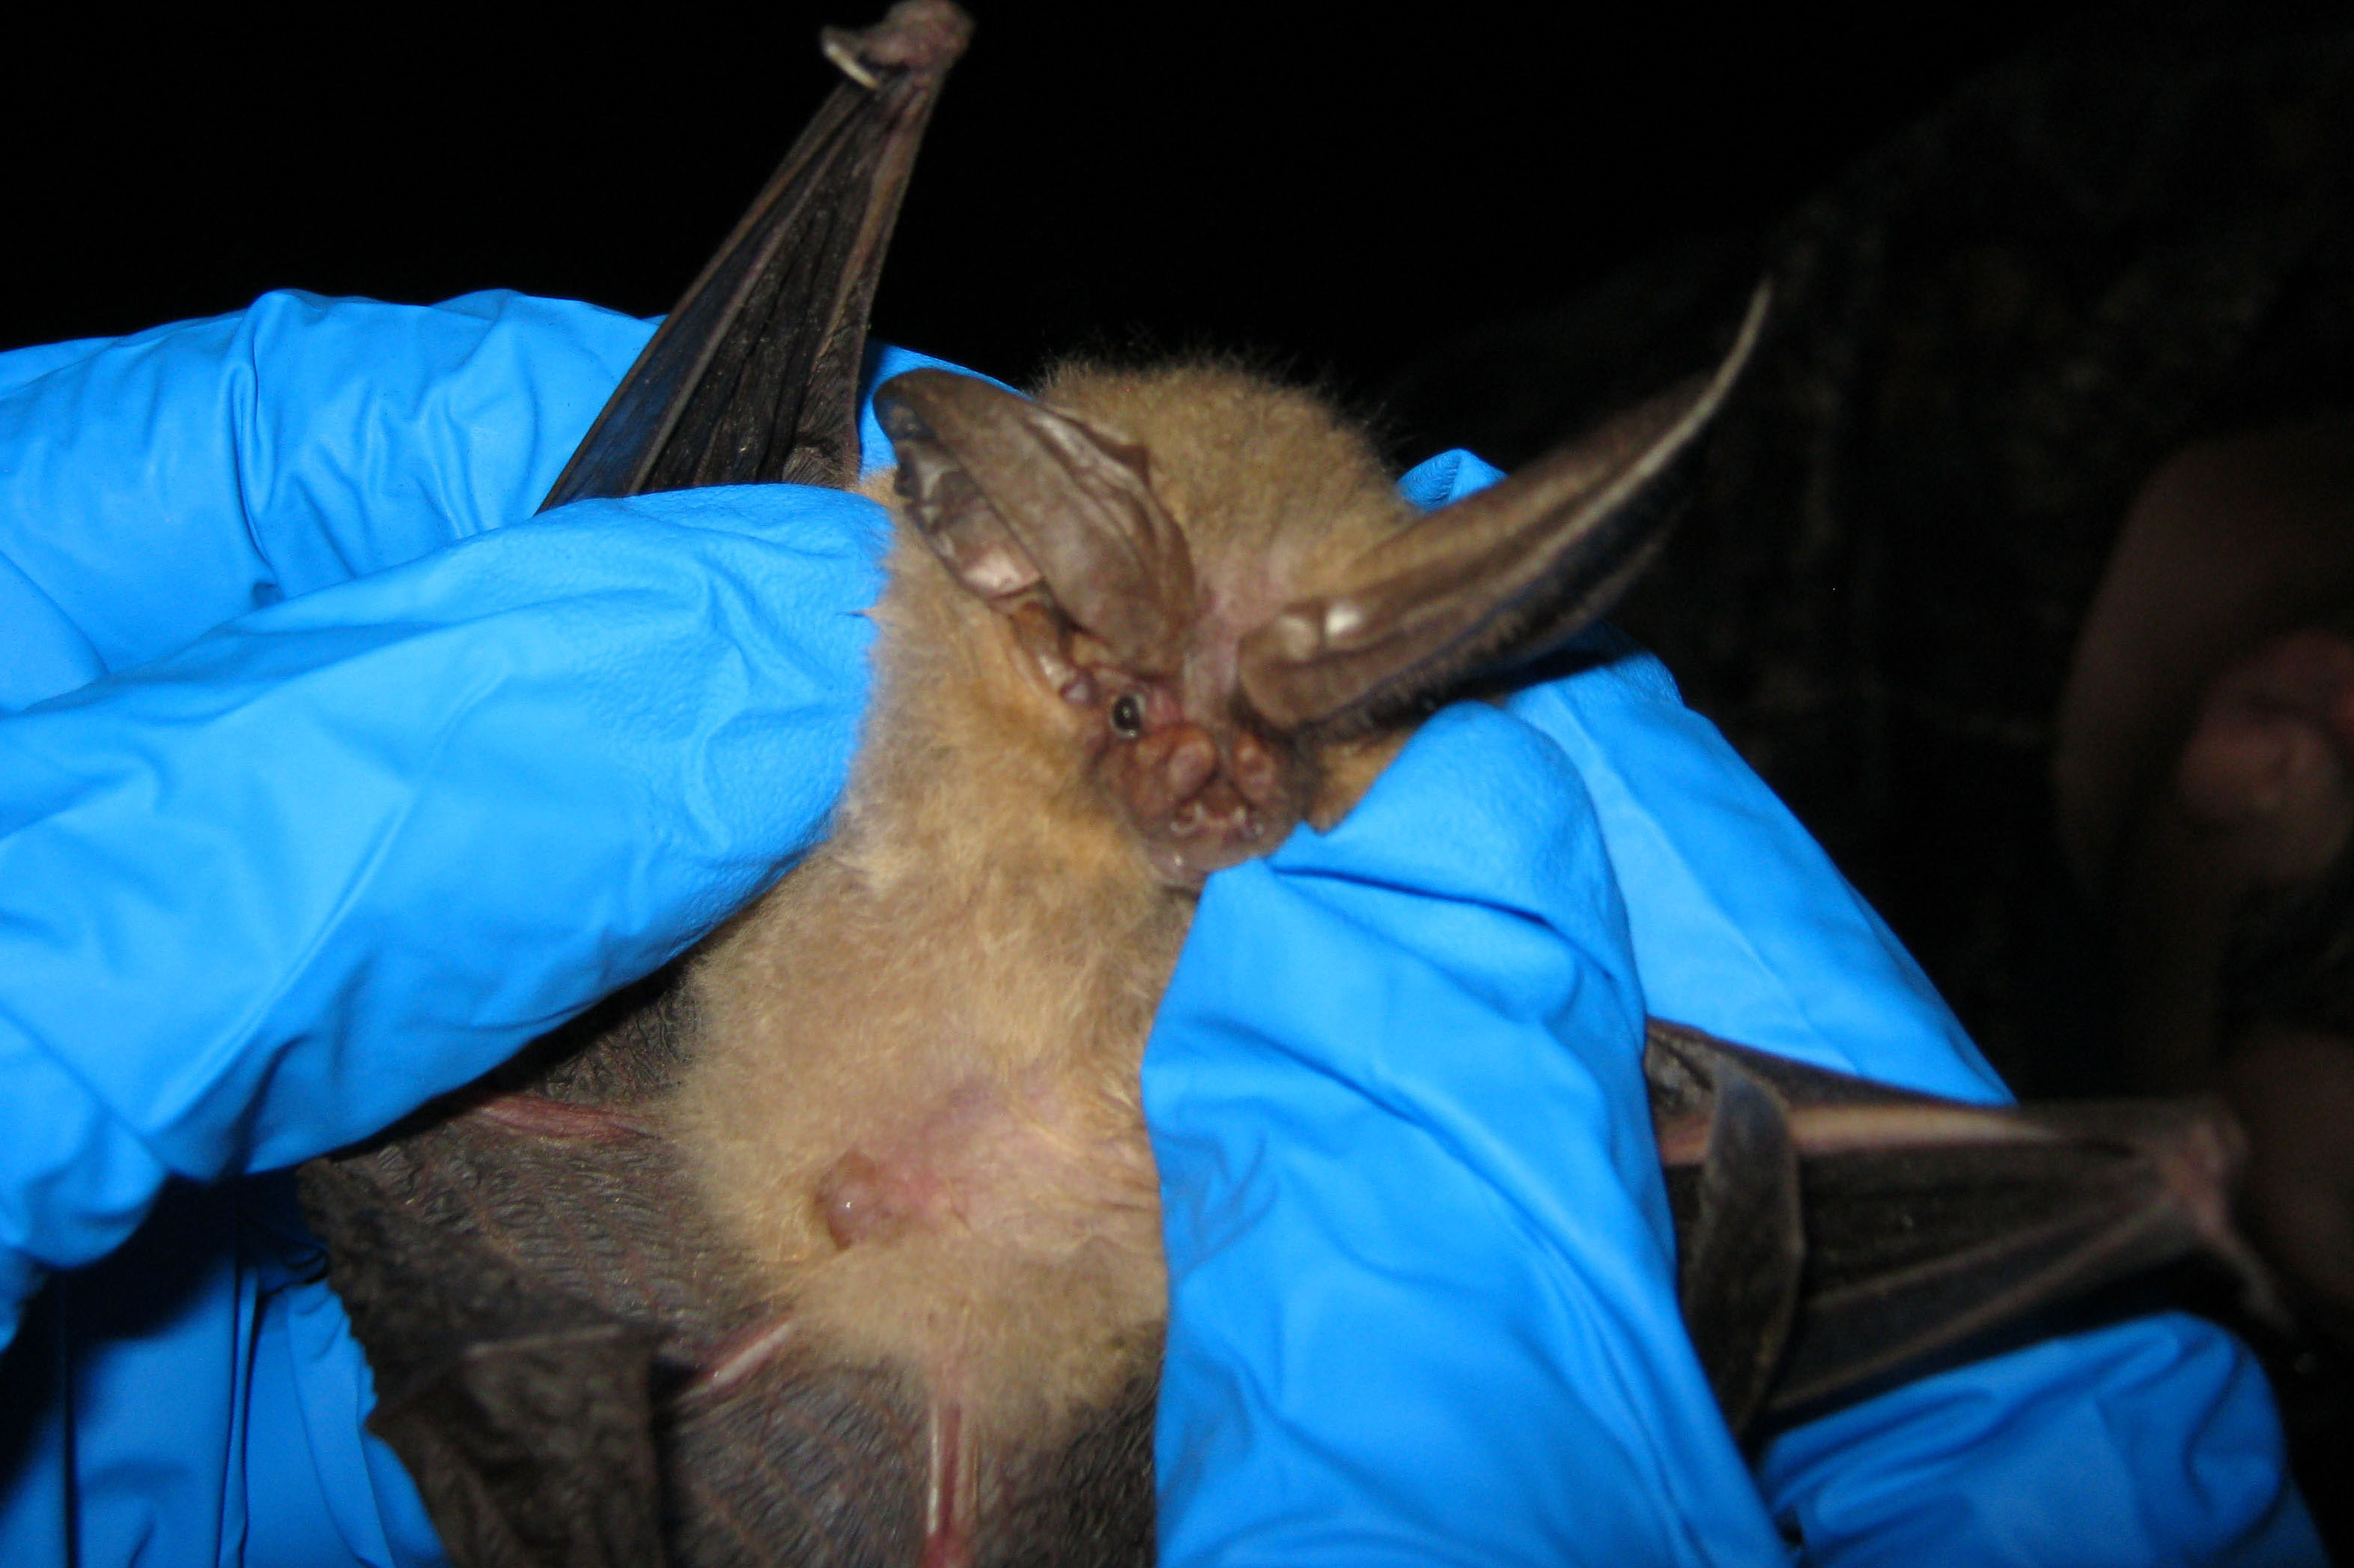
Enfermedades zoonóticas
El 60% de las enfermedades infecciosas y el 75% de las emergentes son zoonóticas.
COVID-19 es una.

Slide 5
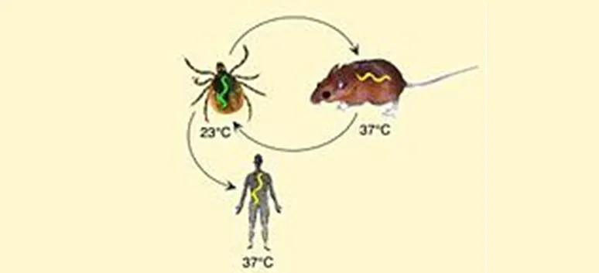
Muchas enfermedades aparecen o expanden debido a:
Comercio de vida silvestre
Deforestación
Aprovechamiento de madera
Desequilibrios ecológicos
Ebola – SIDA – SARS – MERS – Fiebre Amarilla – Malaria – Lyme - Nipah

Slide 6
Las empresas forestales comunitarias enfrentan desafíos sin precedentes.

Slide 7
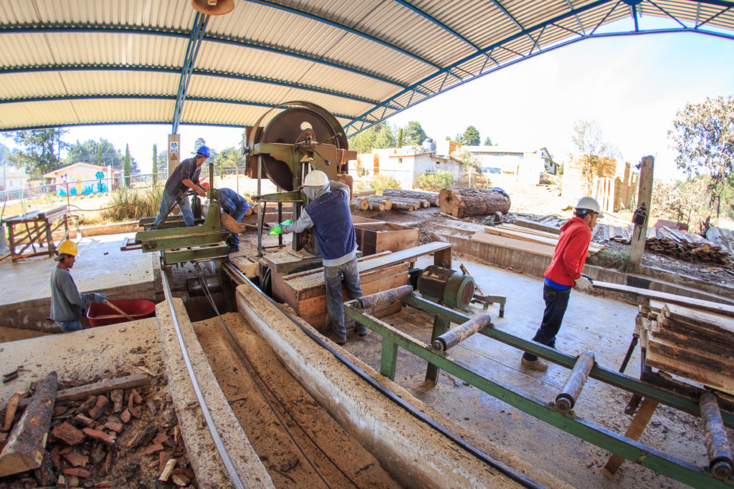
Desploman los mercados….
Menos:
Construcción
Compra de muebles
Turismo
(Aunque devaluación mejora
la competitividad)

Slide 8
La crisis limita las actividades del gobierno
Tramites más difíciles
Menor capacidad de respuesta a incendios, plagas y enfermedades
Mayor austeridad fiscal

Slide 9
Combinar incendios forestales y COVID-19 es muy peligroso

Slide 10
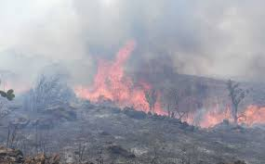
Los incendios forestales (y la leña) pueden empeorar la epidemia:
Producen enfermedades respiratorias agudas y crónicas
Debilitan el sistema inmunológico
Esos son factores de riesgo para COVID-19.
Resultados preliminares:
COVID-19 es peor cuando hay contaminación del aire
Los aerosoles de los incendios pueden esparcir los virus

Slide 11
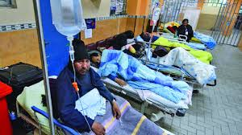
Combinar incendios y COVID-19:
Puede sobre cargar el sistema médico
Dificulta combatir los incendios
Pone en mayor peligro a las personas evacuadas

Slide 12
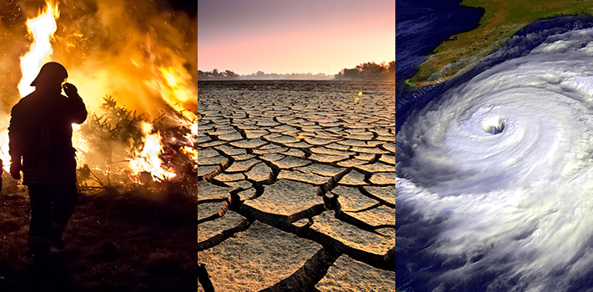
COVID-19:
La antesala del Cambio Climático

Slide 13
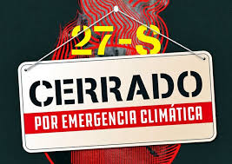
Esta pandemia nos enseña que:
Todavía formamos parte del mundo natural.
Ignorar las advertencias de los científicos no es una estrategia ganadora.
Los costos de revertir los desequilibrios naturales pueden ser muchísimo más altos que prevenirlos.
Nuestra sobrevivencia depende de fortalecer las instituciones nacionales e internacionales que nos protegen.

Slide 14
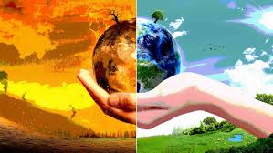
Aprendamos de este ensayo de emergencia ambiental, para evitar el desastre climático

